Slide 1
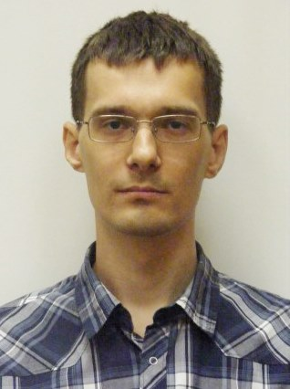




Максимов Иван
Ведущий разработчик технологической платформы ЕФР
maksimov.ial@open.ru
sungam3r@yandex.ru
https://join.skype.com/invite/nY26BKiymwjW
https://t.me/sungam3r
https://github.com/sungam3r

Slide 2



Где можно посмотреть?
https://github.com/sungam3r/graphql-story
+

Slide 3
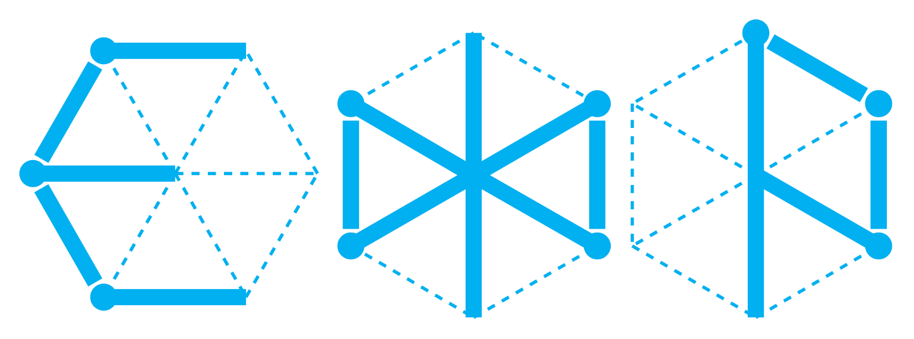


Жизни нет без GraphQL
Обзор концепции и возможностей
Единое фронтальное Решение

Slide 4
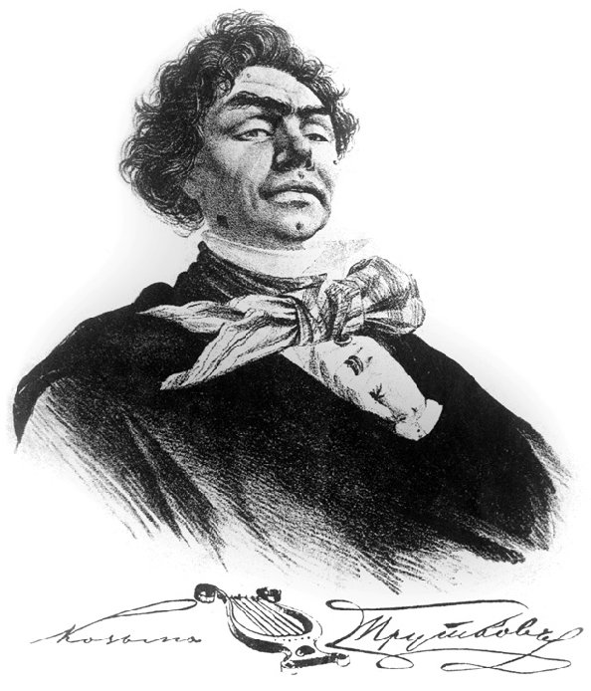
Нельзя объять необъятное
за 30 минут

Slide 5

Чего не будет в этой презентации
Сложных концепций, выходящих за базовый уровень языка
Подробностей механизмов работы описываемых технологий
Особенностей реализации на различных платформах
Исходного кода
будет только немного примеров GraphQL запросов и их схем

Slide 6
Цели этой презентации
Дать общее представление о том, что же такое GraphQL
Рассказать о предпосылках появления GraphQL
Описать цели использования и место GraphQL в ЕФР

Slide 7
ЧАСТЬ 0
Как сделать микросервисы на самом деле переиспользуемыми

Slide 8
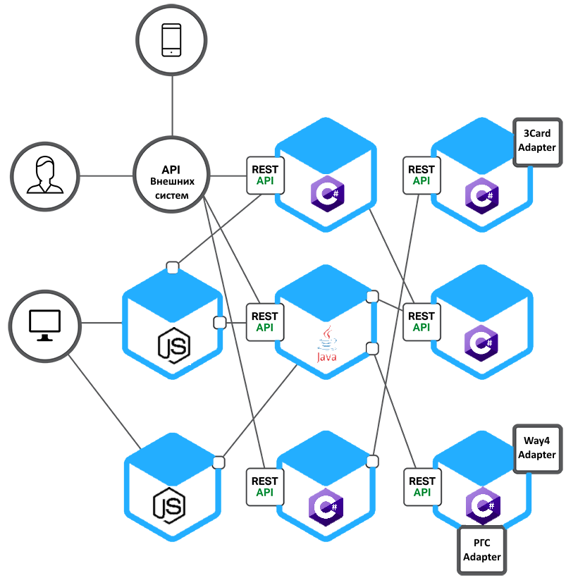
Как микросервисы должны взаимодействовать?
Типичная картина
Микросервисы в крупном приложении могут:
Быть реализованы разными людьми
Использовать разные технологии
Не иметь единого стандарта API
Как не допустить «казуса
строительства Вавилонской башни?»
SOAP
Чтобы избежать издержек на доработку новых сервисов и интеграцию с внешними системами, взаимодействие внутри и снаружи платформы должно быть унифицировано.
Notes:
Основная метрика здоровой работы команды

Slide 9

Взаимодействие – это операции над данными
Основная идея - чтобы через что-то взаимодействовать это что-то нужно сначала описать.
Возникает понятие сущности.
Пример - сущность “клиент” с точки зрения учетной системы:
Фамилия
Имя
Отчество
Дата рождения
Серия и Номер паспорта
Сканы ДУЛ
Адрес регистрации
Адрес для корреспонденции
Адрес проживания
Место работы
Номер телефона
Финансовый номер телефона
Место работы
…
В реальной системе у сущности могут быть многие десятки свойств, а в некоторых случаях и сотни
Notes:
Основная метрика здоровой работы команды

Slide 10

Проекции данных
Клиент
Скан ДУЛ
Список продуктов
Фамилия
Контакты
Выписки
Имя
E-mail
Отчество
Мобильный тел.
Дата рождения
Рабочий телефон
Любая сущность (модель) описывается полным набором своих атрибутов и каждый потребитель интересуется проекцией этой модели на свою предметную область. Больше потребителей – больше проекций.
Notes:
Основная метрика здоровой работы команды

Slide 11
Какие варианты решения?
1. Давайте всегда отдавать полную модель данных, а клиент на своей стороне будет использовать нужное ему подмножество!
2. Давайте разобьем полную модель на более мелкие, а их на еще более мелкие, а клиент пусть запрашивает нужные ему части!
3. Давайте предоставим каждому клиенту удобный для него (свой)
срез данных, чтобы он получал только то, что ему нужно!

Slide 12
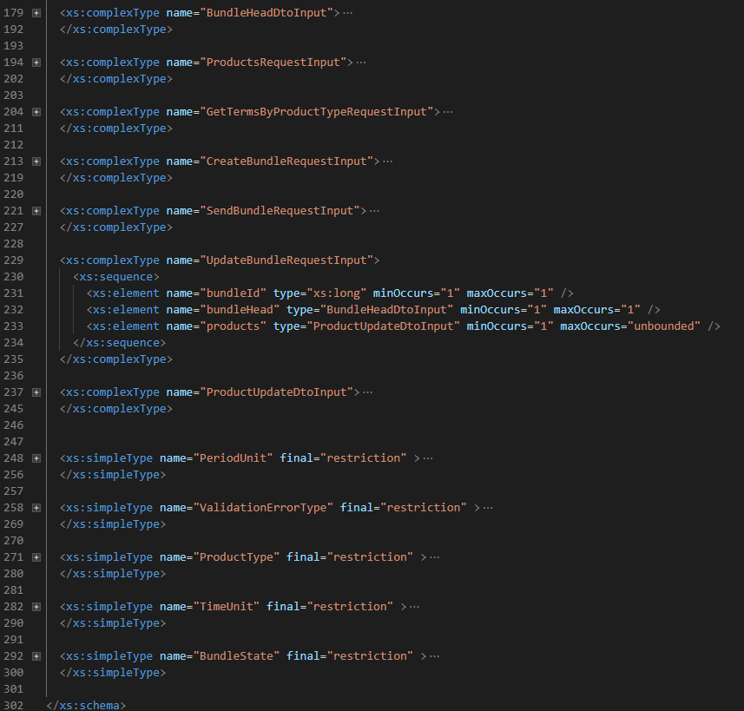
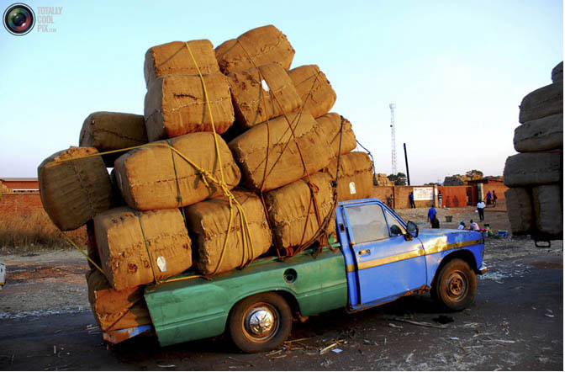
Отдаём полную модель => Оverfetching
Нерациональное использование сети и излишняя нагрузка на CPU при обработке
Notes:
Основная метрика здоровой работы команды

Slide 13
Канонические (полные) модели данных создают проблемы
Потенциально создают проблему overfetching - эволюция/рост модели ведёт к деградации клиентов
Решение проблемы через опциональные поля на самом деле создает семейство неявных контрактов – методы могут возвращать различные неявные проекции
Любая неопределенность создает проблемы при анализе, археологии и эксплуатации

Slide 14
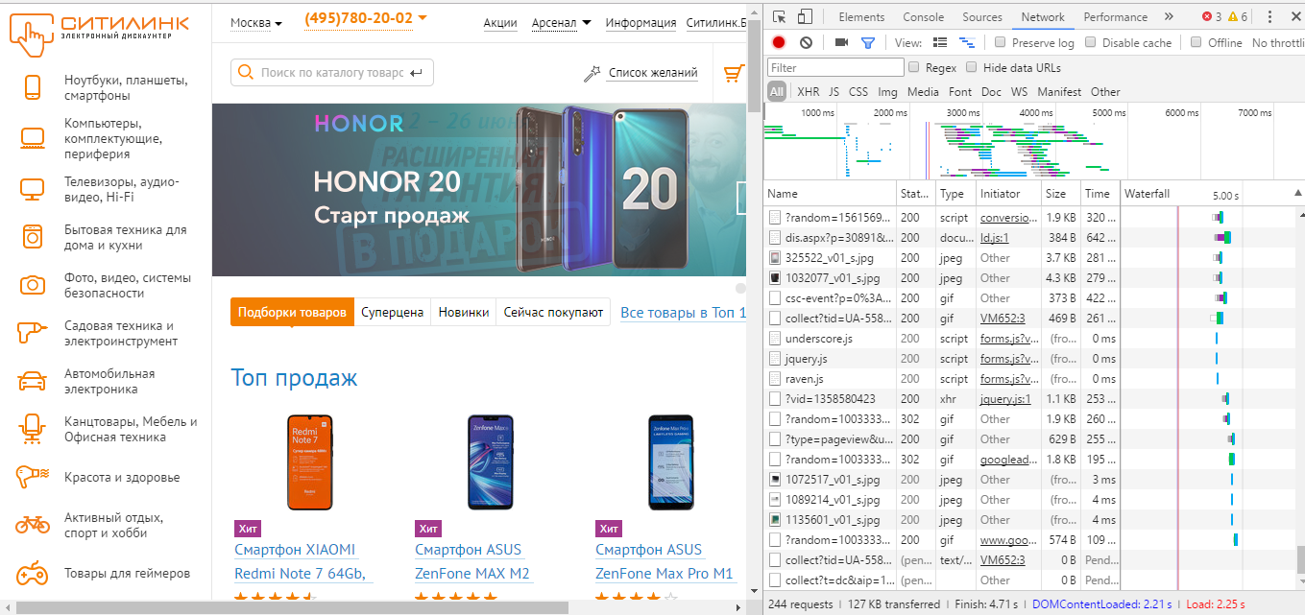
Отдаём мелкие модели => Underfetching
Нерациональное использование сети и излишняя нагрузка на CPU при обработке, ОПЯТЬ!
Notes:
Основная метрика здоровой работы команды

Slide 15
Отдаём каждому клиенту свой срез данных
Если используем REST/SOAP, каждая проекция требует кодирование
С ростом количества проекций (клиентов) сложность поддержки растет лавинообразно
Фиксированные проекции создают серьезные проблемы при планировании
Скрытая на уровне менеджмента зависимость команд создает значительно отличные от нуля издержки
Найти хороший баланс фиксированных проекций данных при росте числа потребителей – как взятие интегралов. Это искусство и не все берутся.

Slide 16

Что будем делать

Slide 17

Секрет успеха поставщика заключается в том, чтобы обеспечить потребителей качественным товаром.
Ну и еще важно не пускаться во все тяжкие с нарушением обратной совместимости.

Slide 18

Какие ещё варианты решения?
4. Давайте дадим каждому клиенту возможность самому сказать, что ему и только ему нужно! При этом он должен знать, из чего ему выбрать. Пусть мы будем для него супермаркетом, где он за 1 раз сможет получить все данные в свою продуктовую тележку.

Slide 19


Что мы ожидали от использования GraphQL
Уменьшение издержек на управление бэклогом команд. Остается только расширение контрактов
Решение проблемы over- & underfetching, снижение нагрузки
Ускорение и стандартизация процесса интеграции с внешними системами
Строго типизированное потребление упростит рефакторинг
Notes:
Основная метрика здоровой работы команды

Slide 20
ЧАСТЬ 1
Введение в GraphQL

Slide 21
Что такое GraphQL в двух словах
GraphQL (Graph Query Language) - это синтаксис, который описывает, как запрашивать данные.
В основном, используется клиентом для загрузки данных с сервера, выполняя роль языка API.
Официальная спецификация GraphQL https://github.com/graphql/graphql-spec
* GraphQL не имеет ничего общего с графовыми базами данных и базами данных вообще
** кроме получения данных можно их менять (mutation) и подписываться на изменения (subscription)
*** строго говоря, не только синтаксиса, но и семантики, валидации, выполнения и т.п.
**** GitHub использует GraphQL public API v4 после REST API v3

Slide 22
GraphQL – довольно молодая технология
- Создан в Facebook как внутренняя разработка в 2012 году
- Первая спецификация как открытого стандарта - июль 2015
- Пятая release-спецификация - июнь 2018
- Перешёл под патронаж GraphQL Foundation 7 ноября 2018
- Working Draft шестой спецификации - 11 ноября 2019
На 28 ноября 2019 технология проделала путь длиной 7 лет

Slide 23
Основные характеристики GraphQL
Open Source – спецификация + реализации под популярные платформы
Кроссплатформенный язык
Позволяет клиенту точно указать, какие данные ему нужны - клиент получает ТОЛЬКО то, что он заказал, и ничего больше
это значительно снижает объем передаваемого трафика
Облегчает агрегацию данных из нескольких источников, выступая в роли API Gateway
Использует систему типов для описания и валидации данных, множество типов составляет схему (Schema, SDL)
Позволяет гибко строить запросы, сохраняя при этом жёстко формализованные контракты
Схема (контракты) доступна через интроспекцию и может публиковаться:
для машинной обработки
как часть документации, так как схема самодокументируема

Slide 24
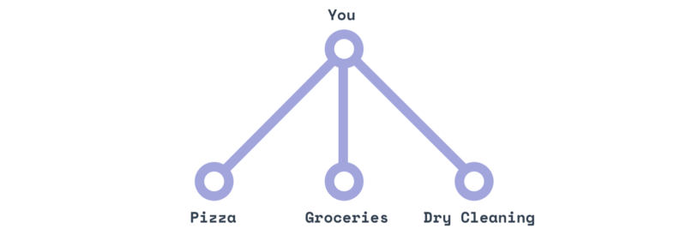
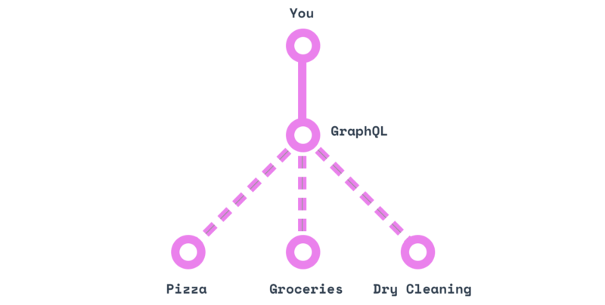
GraphQL vs REST
REST - много "глупых" / "атомарных" endpoint'ов:
Набор возвращаемых полей жестко задан
Клиент при необходимости сам собирает (агрегирует) требуемый набор данных
Необходимость версионирования ресурсов
Клиент не знает схему ресурсов (помогает Swagger)
Структура возврата может поменяться → ошибки/проблемы производительности
GraphQL - один "умный" / "комплексный" endpoint:
Определена схема возвращаемых данных, но не конечный набор полей
Унифицирует разнородную природу различных источников данных
Нет версионирования, есть @deprecated
Клиенту известна полная схема всех данных
Структура возврата не может поменяться, она фиксирована самим клиентом
* Нужно заметить, что как параметризацию набора возвращаемых полей, так и API Gateway, средства документирования можно обеспечить и в рамках REST. Разница в том, что в GraphQL всё это – сущность первого рода, предоставляемая из коробки. GraphQL и REST могут сосуществовать в одном приложении, возможен плавный переход.

Slide 25
API Design: GraphQL vs REST
REST
GraphQL
В REST вы должны получить понимание потребностей ваших пользователей ДО реализации API
С помощью GraphQL вы можете отложить момент понимания того, как пользователи используют ваши API, до тех пор, пока вы не начнете профилировать запросы, оценивая их сложность и выявляя медленные запросы

Slide 26
Пример запроса REST и GraphQL
Задача – получить с сервера некоторый ресурс так, чтобы получить лишь указанное подмножество всех полей.
Так это может выглядеть в REST:
GET /users/135?fields=id,name,isViewer,avatar__size__50,avatar.uri,avatar.width,avatar.height
А вот так в GraphQL:
{
user(id: 135) {
id,
name,
isViewer,
avatar(size: 50) {
uri,
width,
height
}
}
}
Вопросы к REST:
Как быть с вложенными объектами – 2,3…10 уровня?
Как получить атрибут ресурса, на который мы получили ссылку (ID) в теле ответа?
Как быть с параметризацией отдельных полей? Ведь параметры тоже могут быть объектами…
Какие символы выбирать в качестве разделителей?
Это что же, писать ещё один парсер?
Решаемы ли эти вопросы в REST? Конечно!
Но хочется ли их решать (снова)? Вряд ли… GraphQL дает ответы и готовое решение.

Slide 27
Вопросы за рамками GraphQL
Следующие вопросы находятся за рамками* непосредственно спецификации самого GraphQL:
Конкретный вид транспорта (HTTP, TCP, AMQP, JMS, голубиная почта, …)
Аутентификация/авторизация
Контроль потребляемых клиентом/сервером ресурсов (rate limiting)
Paging – постраничная разбивка результатов
Интернационализация / локализация
Передача файлов и бинарных данных
Кеширование
*но которые тем не менее достаточно хорошо проработаны средствами вокруг спецификации GraphQL

Slide 28
ЧАСТЬ 2
Основные строительные блоки GraphQL

Slide 29
Составляющие GraphQL
Будут затронуты лишь основные вопросы, больше информации на https://graphql.org/learn/ и странице спецификации GraphQL https://graphql.github.io/graphql-spec/
О чем поговорим
Строительный блок | Описание
Query | Запросы к GraphQL серверу
Field | Поля данных – то, что запрашивается
Type | Типы данных в GraphQL
SDL | Schema Definition Language (аналог WSDL для GraphQL)
Argument | Аргументы полей
Alias | Псевдонимы полей
Mutation | Мутации – способ изменения данных
Subscription | Подписки на изменения данных
Resolver | Выполняют реальную работу по получению данных
Directive | Директивы – декларация произвольной метаинформации

Slide 30
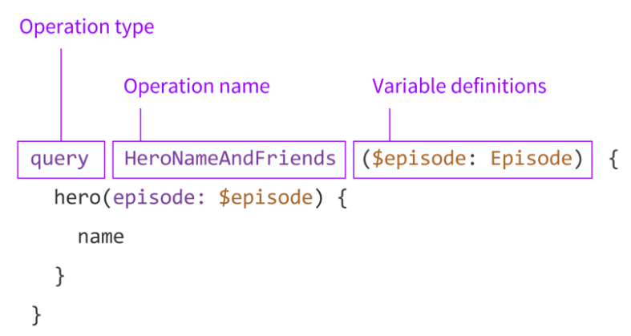
Queries - запросы
Query – аналогия GET для REST:
query { stuff }
и имеет вложенную природу
query { stuff { eggs shirt pizza } }
Структура запроса GraphQL:
Пример запроса GraphQL:
query {
posts { # комментарий: это массив
title
body
author { # мы может пойти глубже
name
avatarUrl
profileUrl
}
}
}
Scalar field
Selection set
Составные поля
Простые поля

Slide 31
Fields - поля
Просто говоря, весь GraphQL состоит в том, чтобы запросить определенные поля у нужных объектов. Поля возвращаются в ответе в формате JSON.
{
"data": {
"hero": {
"name": "R2-D2"
}
}
}
{
hero {
name
}
}
Запрос:
родительское поле
Ответ:
дочернее поле
Запрос имеет точно такую же форму как и результат (data – объект-контейнер, ещё есть errors). Поле может быть массивом.
{
"data": {
"hero": {
"name": "R2-D2",
"friends": [
{ "name": "Luke Skywalker" },
{ "name": "Han Solo" }
]
}
}
}
{
hero {
name
# это комментарий
friends {
name
}
}
}
Запрос:
Ответ:
поле 3-его уровня вложенности

Slide 32
Types - система типов GraphQL
Поля в GraphQL существуют не сами по себе, а в рамках некоторого типа, то есть поле принадлежит типу. Всего существует 8 типов полей, из которых 2 – специальные типы-модификаторы:
1. Scalar – скаляры, примитивные типы Int/String/Boolean/Float (как в JavaScript), не имеющие полей
2. Object – составные типы (структуры), имеют набор полей
3. Union – позволяет указать поле как возвращающее один из набора разнородных типов
4. Interface – задает общий набор полей для типов-наследников
5. Enum – перечисление (особый скаляр), задает фиксированный набор вариантов выбора
6. Input – составные типы для входных аргументов запросов (аналогия Object)
7. List [] – тип-модификатор, применённый к другому типу, позволяет указать массив этого типа
8. NonNull ! – тип-модификатор, примененный к другому типу, позволяет требовать обязательное наличие поля этого типа, так как по умолчанию все поля в GraphQL необязательные
Пример типа с двумя полями:
type Character {
name: String!
appearsIn: [Episode!]
}
Обязательное строковое поле
Не обязательное поле-массив, элементы которого - обязательные значения другого типа Episode

Slide 33


SDL – язык описания GraphQL схем
directive @isAuthenticated on FIELD_DEFINITION
directive @hasScope(scope: [String]) on FIELD_DEFINITION
interface Character {
id: String!
name: String
friends: [Character]
appearsIn: [Episode]
}
# A mechanical creature in the Star Wars universe.
type Droid implements Character {
id: String!
name: String
friends: [Character]
appearsIn: [Episode]
primaryFunction: String
}
# One of the films in the Star Wars Trilogy.
enum Episode {
NEWHOPE
EMPIRE
JEDI
}
type Human implements Character {
id: String!
name: String
friends: [Character]
appearsIn: [Episode]
homePlanet: String
}
input HumanInput {
name: String!
homePlanet: String
}
type Query {
hero: Character @isAuthenticated
human(id: String!): Human
droid(id: String!): Droid
}
type Mutation {
title : String
createHuman(human: HumanInput!): Human @hasScope(scope: ["admin"])
}
starwars.graphql

Slide 34
Arguments - аргументы
Аргументы позволяют параметризовать то или иное поле
(поле – аналогия метода в привычном понимании)
Пример получения персонажа по его идентификатору:
{
human(id: "1000") {
name
height
}
}
{
"data": {
"human": {
"name": "Luke Skywalker",
"height": 1.72
}
}
}
Запрос:
Ответ:
Аргумент и его значение
Аргументы могут иметь значение по умолчанию, определённое на поле внутри типа, тогда клиенту не обязательно задавать в запросе этот аргумент
type Starship {
id: ID!
name: String!
length(unit: LengthUnit = METER): Float
}

Slide 35
Aliases – псевдонимы полей
Позволяют запросить одно и то же поле несколько раз, как правило с разными аргументами.
{
"data": {
"empireHero": {
"name": "Luke Skywalker",
},
"jediHero": {
"name": "R2-D2",
}
}
}
{
empireHero: hero(episode: EMPIRE) {
name
}
jediHero: hero(episode: JEDI) {
name
}
}
Запрос:
Ответ:
Клиент использовал в запросе 2 псевдонима
Можно рассматривать псевдонимы как еще один способ повышения производительности через сокращение числа обращений к серверу.

Slide 36
Mutations – способ изменения данных
Mutation – аналогия POST для REST. Мутация по синтаксису полностью аналогична query, просто использует ключевое слово mutation вместо query.
mutation CreateReviewForEpisode($ep: Episode!, $review: ReviewInput!) {
createReview(episode: $ep, review: $review) {
stars
commentary
}
}
Входные аргументы мутации
{
"data": {
"createReview": {
"stars": 5,
"commentary": "This is a great movie!"
}
}
}
Мутация точно так же как query способна возвращать результат в виде набора полей:

Slide 37
Subscriptions – подписка на изменение данных
Subscription – аналог Push-уведомлений, позволяющий получать обратную связь от сервера только по тем объектам, в изменениях которых заинтересован клиент. Сервер начинает потоком передавать клиенту события (данные).
Пример подписки на сообщение в чате:
Пример события от сервера:
subscription NewMessages {
newMessage(roomId: 123) {
sender
text
}
}
{
"data": {
"newMessage": {
"sender": "AZorin",
"text": "Pizza has arrived!"
}
}
}
Подписки позволяют добиться нескольких вещей:
Для клиента – интерактивность при взаимодействии с сервером, данные приходят «сами и сразу»
Для сервера – снижение нагрузки на обслуживание polling-клиентов
Для обеих сторон – снижение объема передаваемого трафика

Slide 38
Resolvers – рабочая лошадка GraphQL
Resolver – это код, поэтому тут ничего не будет, как я и обещал
Главное – GraphQL-сервер запускает resolver’ы ТОЛЬКО для тех полей, которые запросил клиент, и запускает их на выполнение ПАРАЛЛЕЛЬНО для query и ПОСЛЕДОВАТЕЛЬНО для mutation.
Сервер GraphQL не может знать, что делать с входящим запросом, если ему не объяснить это при помощи распознавателей (resolvers).
Используя resolver, сервер GraphQL понимает, как и где получить данные, соответствующие запрашиваемому полю.
Resolver’ы создаются программистом и подключаются к каждому полю, где-то явно, где-то неявно средствами используемых библиотек.
Resolver – это по сути функция, код на конкретном языке программирования / платформы, на которой реализован GraphQL сервер.
Сервер запускает resolver’ы только для тех полей, которые запросил клиент, и запускает их на выполнение ПАРАЛЛЕЛЬНО для query и ПОСЛЕДОВАТЕЛЬНО для mutation.
Конкретные примеры распознавателей предполагают демонстрацию реализующего их исходного кода целевой платформы и выходят за рамки данной презентации.

Slide 39
Директивы
Директивы – это способ расширения схемы без вмешательства в её графовую структуру.
- Могут быть подключены к любому элементу схемы, даже к самим директивам.
- Могут быть предназначены как сугубо для сервера или для клиента, так и для обоих.
- Могут выступать как в виде пассивного блока, декларирующего дополнительную метаинформацию на элементе схемы, так и в активном виде, встраиваясь в цепочку обработки запроса.
Могут быть использованы для:
Аутентификации - directive @isAuthenticated on FIELD_DEFINITION
Авторизации - directive @hasScope(scope: [String]) on FIELD_DEFINITION
Ограничения длины входных/выходных данных - @length(max: Int!)
Маскирования, шифрования и другой произвольной модификации ответа
Условного включения/исключения полей из ответа сервера - @skip / @include
Упорядочения/группировки обработчиков полей на сервере
Интернационализации (локализации) API
Постепенного вывода из эксплуатации отдельных частей схемы - @deprecated(reason: "use `total`")
*Спецификация GraphQL имеет пробел в разделе, задающем возможность возврата информации о директивах через интроспекцию, мы ведём работу над расширением спецификации.

Slide 40
ЧАСТЬ 3
Экосистема GraphQL (обзорно)

Slide 41
Спецификация
https://github.com/graphql/graphql-spec
https://graphql.github.io/graphql-spec/
Спецификация простым языком описывает практически всё, что требуется 99% разработчиков, чтобы понять и начать работать с GraphQL на любой платформе.
Спецификация выложена в открытом доступе на GitHub, регулярно обновляется, ведутся дискуссии, оказывается помощь по возникающим вопросам.
При работе над ЕФР мы предлагали интересующие нас поправки и предложения к спецификации. Часть уже принята, часть находится в процессе обсуждения.

Slide 42
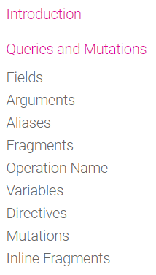
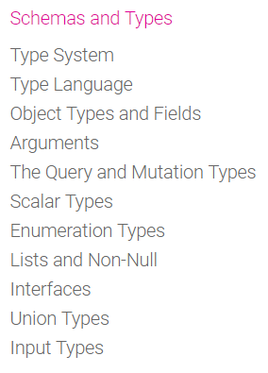
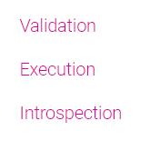
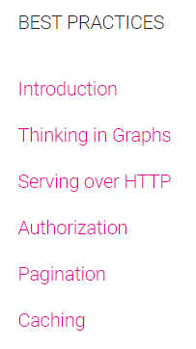
Обучающие материалы
https://graphql.org/
Пошаговое введение в GraphQL с интерактивными примерами.

Slide 43
Серверы GraphQL
JS - https://github.com/graphql/graphql-js
.NET - https://github.com/graphql-dotnet/graphql-dotnet
Java - https://github.com/graphql-java/graphql-java
Node - https://www.apollographql.com/
И многие, многие другие
Полный список тут - https://graphql.org/code/#server-libraries, представлены десятки проектов под популярные платформы разработки

Slide 44
Клиенты GraphQL
JS - https://graphql.org/code/#javascript-1
.NET - https://github.com/graphql-dotnet/graphql-client
Java - https://github.com/apollographql/apollo-android
Python - https://github.com/graphql-python/gql
И многие, многие другие
Полный список тут - https://graphql.org/code/#graphql-clients, представлены десятки проектов под популярные платформы разработки

Slide 45
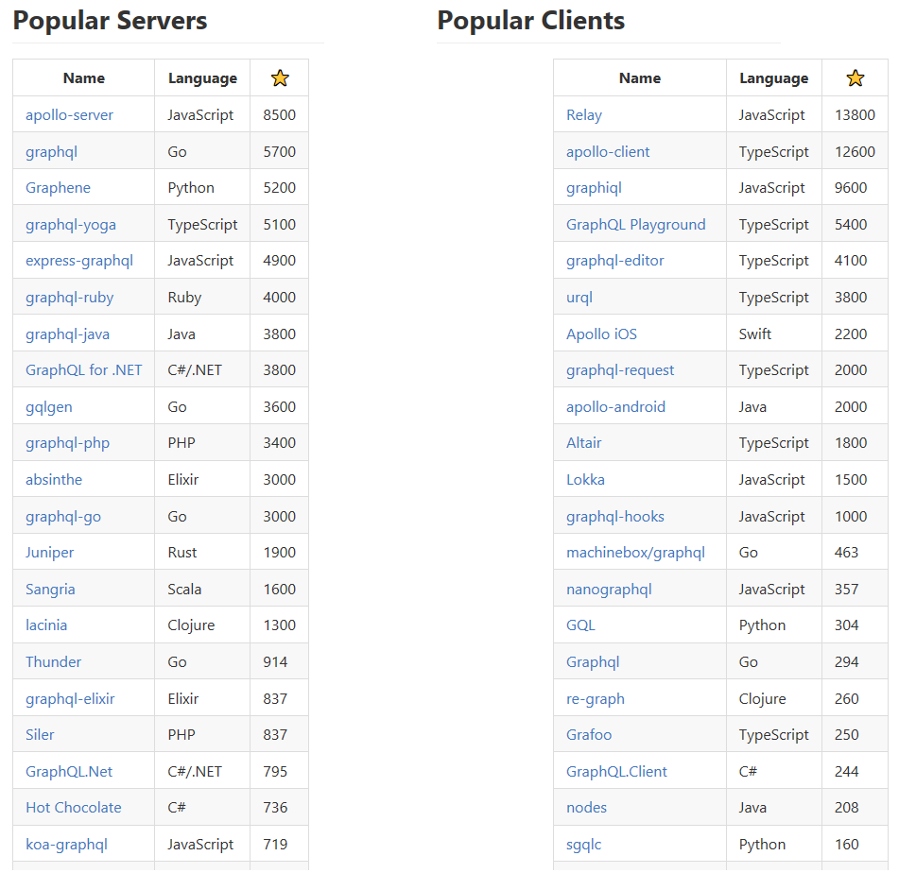
Web API
Frontend
Сервер и клиент на любой вкус и цвет
Backend
Backend + generated

Slide 46
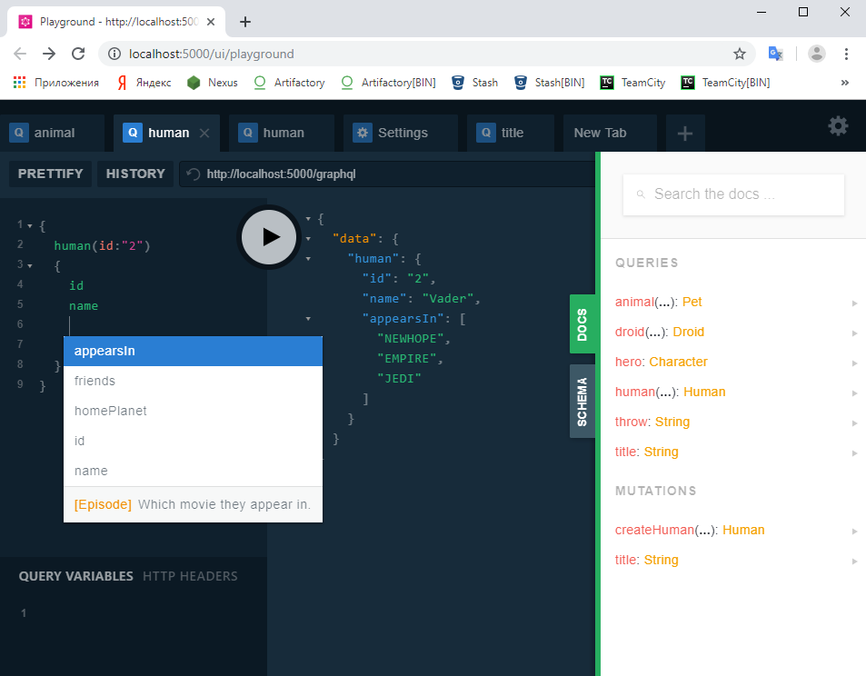
In-browser IDE для GraphQL
GraphQL Playground https://github.com/prisma/graphql-playground
Аналог Postman, только для GraphQL:
Подключается за 1 клик
Многовкладочный интерфейс
Настройки интерфейса и поведения
Написание/выполнение запросов
Подсветка синтаксиса
Подсказки редактора
Форматирование запроса/ответа
История запросов
Работа с переменными запроса
Задание HTTP заголовков
Метрики времени выполнения
Поддержка интроспекции
Интерактивная документация

Slide 47
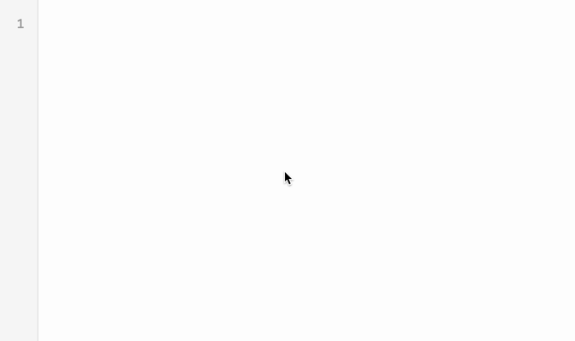
GraphiQL
https://github.com/graphql/graphiql

Slide 48
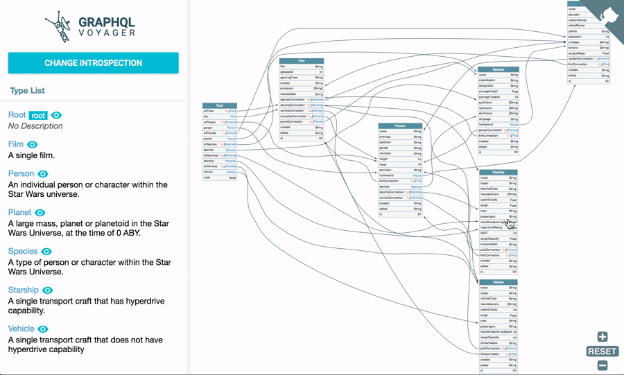
Voyager – интерактивный граф схемы
https://github.com/APIs-guru/graphql-voyager
Полезный инструмент для:
Разработчика
Аналитика
Поддержки
Клиентов сервера
Подключается в 1 клик,
содержит встроенную актуальную документацию.

Slide 49
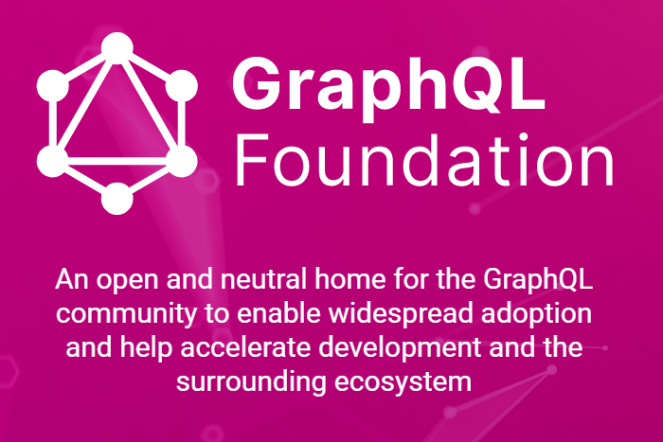
GraphQL Foundation
https://gql.foundation/
GraphQL Foundation - это независимая организация, основанная компаниями, занимающимися разработкой технологий и приложений. GraphQL Foundation поощряет вклад, руководство и совместное инвестирование от широкой группы в независимые от поставщиков события, документацию, инструменты и поддержку GraphQL.

Slide 50
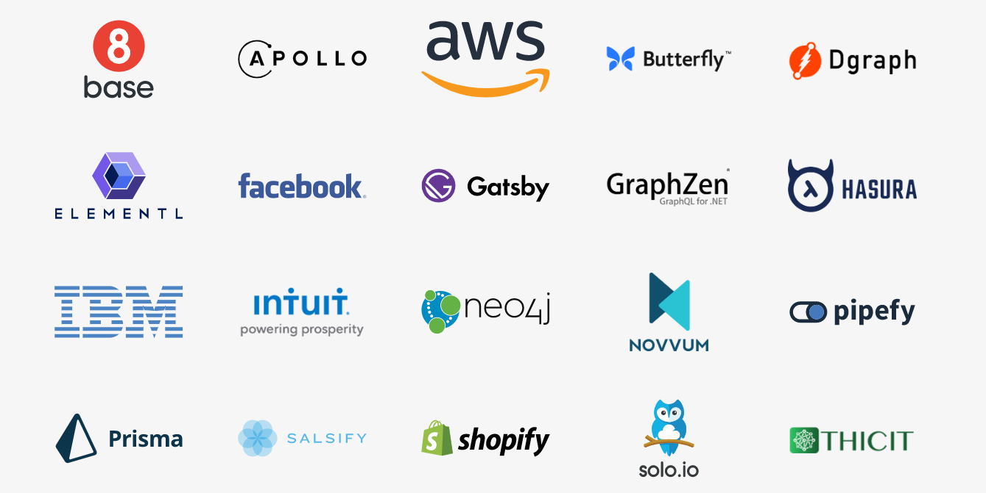
GraphQL Foundation Members
https://gql.foundation/members/
Это только участники, а пользователей-организаций гораздо больше, например, Netflix.

Slide 51
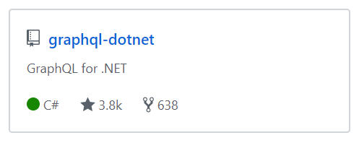
GraphQL RFC Working Group
https://github.com/graphql/graphql-wg
GraphQL WG (Рабочая группа) - это ежемесячное 3-часовое собрание в формате видеоконференции разработчиков, сопровождающих саму спецификацию, а также популярные библиотеки и инструменты GraphQL.
Основная задача GraphQL WG - обсудить и согласовать предлагаемые дополнения к спецификации GraphQL. Кроме того, группа может обсуждать и сотрудничать по другим соответствующим техническим темам, касающимся основных проектов GraphQL.
Нами было получено предложение участия в GraphQL WG благодаря нашему вкладу и регулярной поддержке проекта graphql-dotnet – самого популярного на данный момент GraphQL сервера для платформы .NET на GitHub.

Slide 52
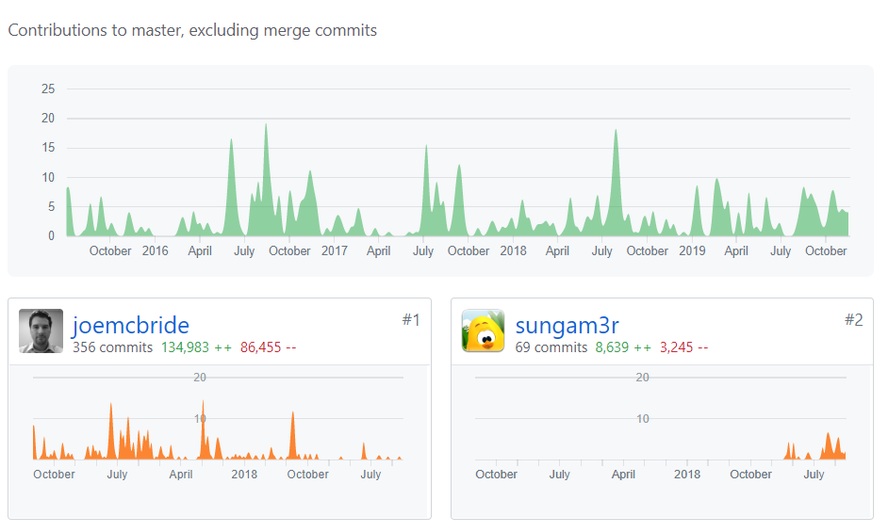
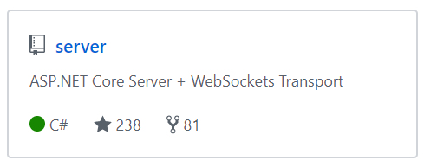
GraphQL .NET Server
https://github.com/graphql-dotnet/graphql-dotnet
Мы являемся частью глобального GraphQL Community и членом организации graphql-dotnet, принимая участие в развитии GraphQL сервера и сопутствующих инструментов для платформы .NET на GitHub.
GraphQL Core Engine
Top contributors
GraphQL ASP.NET Core Hosting/Transport

Slide 53
ЧАСТЬ 4
GraphQL в ЕФР

Slide 54
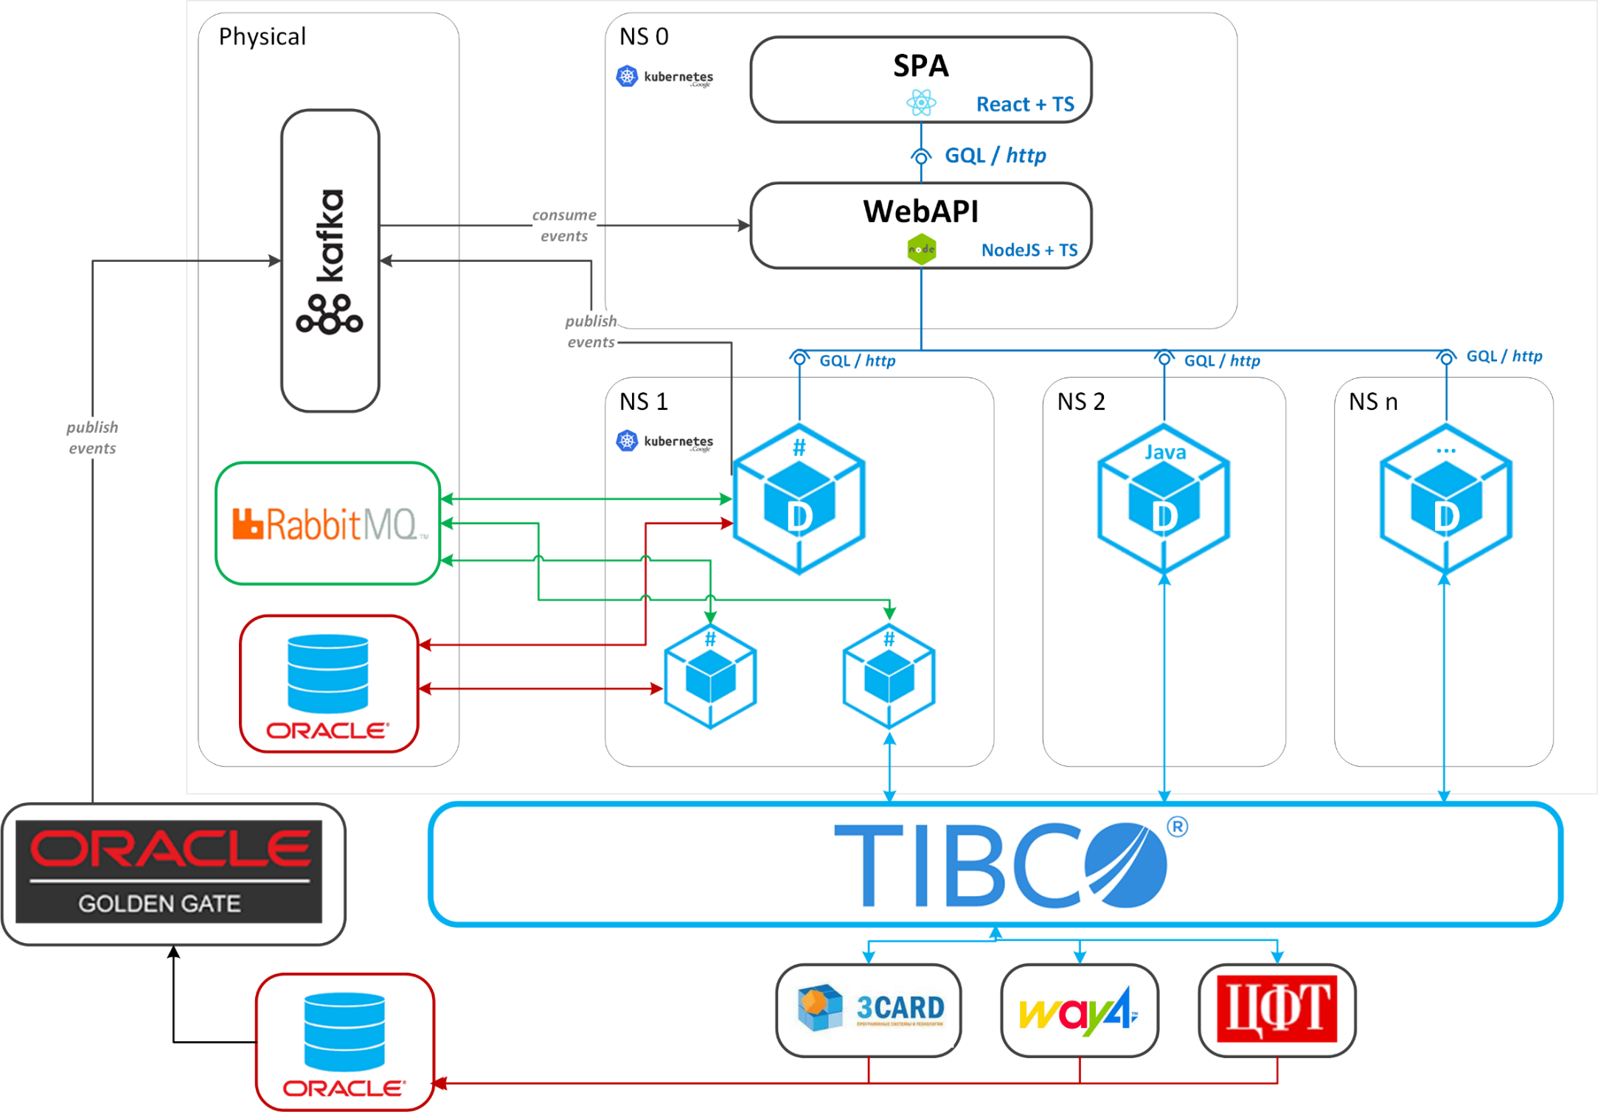
Общая схема ЕФР
one-to-one API
ЕФР
many-to-many API
Digital
Platform

Slide 55
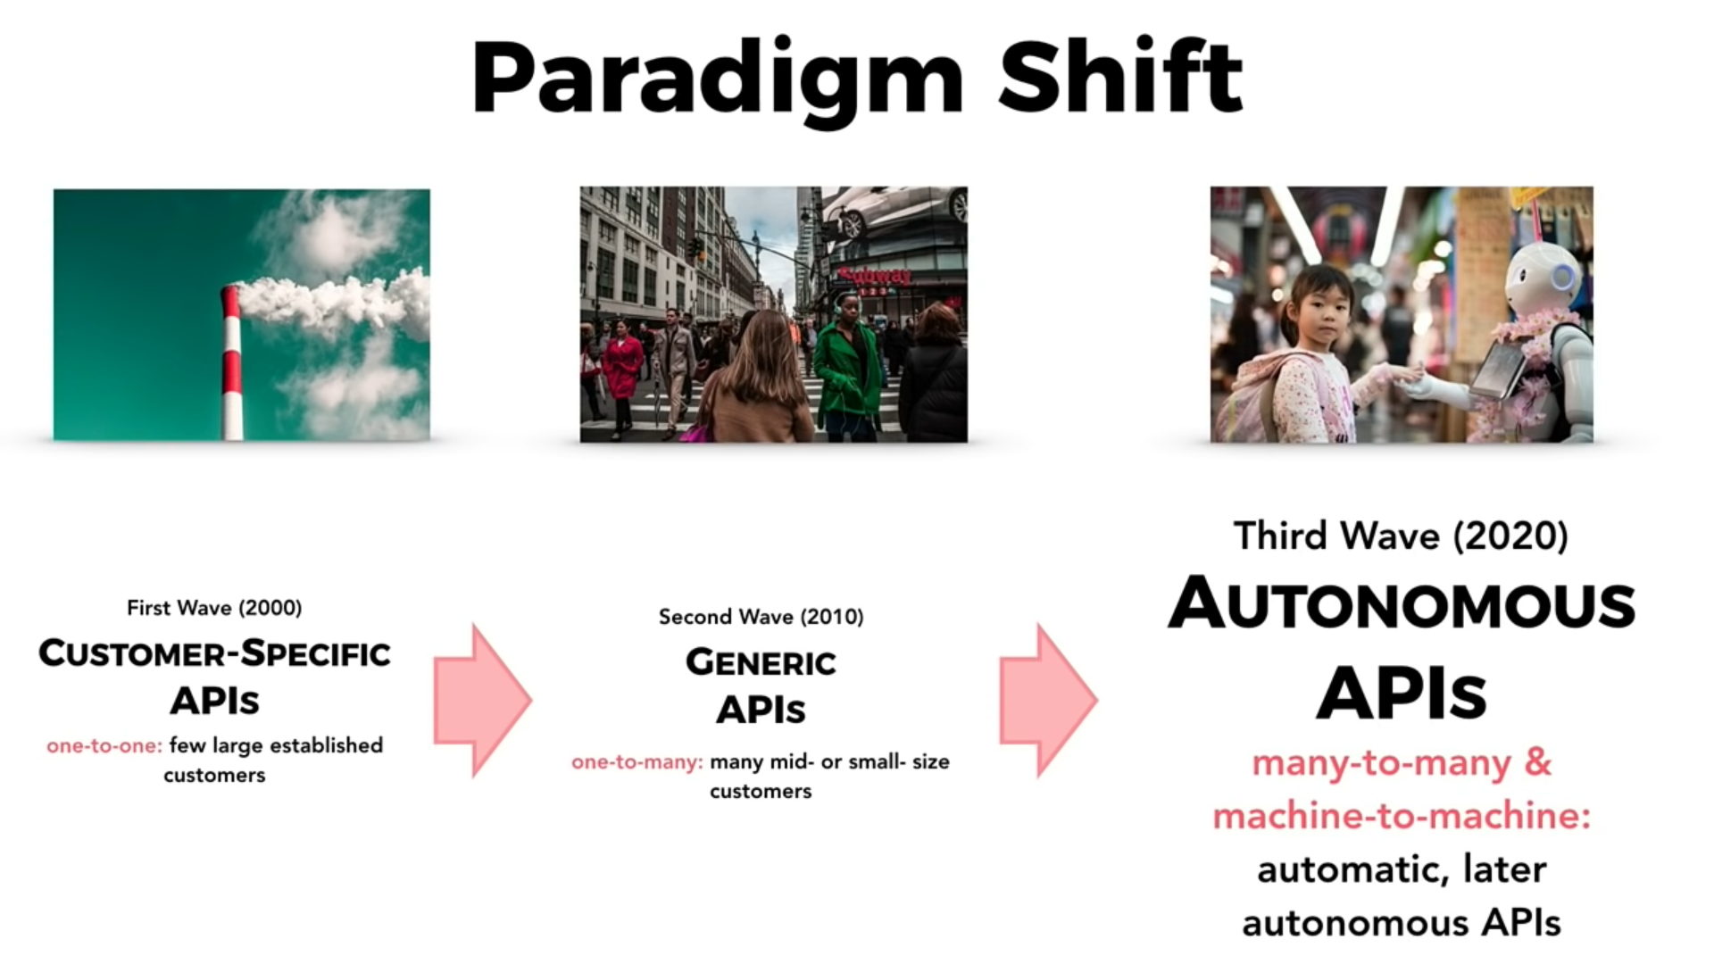

Slide 56
Типы сервисов в ЕФР (.NET Core)
Доменные сервисы
Для внешнего потребления
Обеспечивают высокоуровневый API
Используемый транспорт – HTTP (ASP.NET Core)
Экспортируют GraphQL схему в качестве контрактов для работы с ними
Собственный .NET SDK для GraphQL
Встроенный Playground на тест-контуре
Встроенный Voyager на тест-контуре
Технические сервисы
Для внутреннего потребления
Обеспечивают продвинутые сценарии взаимодействия: RPC, FireAndForget, Events
Используемый транспорт – AMQP (RabbitMQ)
Экспортируют JSON схему внутреннего формата для работы с ними
Собственный .NET SDK для RabbitMQ
1 домен ≈ 1 команда разработки, но это не точно
* Ведутся работы по взаимодействию сервисов по спецификации GraphQL через транспорт Apache Kafka

Slide 57















Обмен GraphQL контрактами
DOTNET_2_SDL
B
A
SDL документ
TS_2_SDL
SDL_2_DOTNET
SDL_2_TS
SDL_2_JAVA
JAVA_2_SDL
Сервисы ЕФР
Контейнер для установки
на test|prod
Исходный код
клиентов
Три вида репозиториев кода:
A. Исходный код сервисов ЕФР
B. Сгенерированные SDL контракты
C. Сгенерированные GraphQL клиенты под разные платформы
C

Slide 58
Что дальше?
Что ещё предстоит сделать и/или находится в разработке.
Картография и мониторинг сервисов
Анализ зависимостей на основе контрактов и кода
Аутентификация, авторизация, API Keys, ролевая модель
GraphQL SecurityProxy – аналог SSL offloader, только для ролей
Kafka транспорт для GraphQL Subscriptions
Распределённая трассировка/профилирование

Slide 59
Что осталось за кадром
Introspection – получение схемы в runtime
DataLoader – решение проблемы N+1
Fragments - именованные и встроенные фрагменты
Variables – переменные, передаваемые отдельно от запроса
Validations – валидация входных/выходных данных
Batching – группировка запросов в пакеты
HTTP GraphQL Spec – спецификация передачи GraphQL по HTTP
Tracing – распределенная трассировка и мониторинг взаимодействия сервисов
Localization - интернационализация API
Query Cost Analysis/Rate Limiting – контроль потребляемых клиентом ресурсов
Paging - постраничная разбивка результатов
Caching – кеширование результатов запроса клиентом/сервером
и многое, многое другое…

Slide 60
Спасибо за внимание

Slide 61
DataLoader – решение проблемы N+1 запросов
Это утилита (модуль), которая позволяет вам сократить кол-во запросов в базу данных через batching.
К примеру у нас есть GraphQL-запрос в котором мы получаем список статей из 15 элементов, и для каждой статьи получаем имя автора. Такой GraphQL-запрос может выглядеть следующим образом:
{
articles {
title
author { ← resolver для этого поля будет вызван 15 раз
name
}
}
}
С DataLoader будет всего 1 обращение в БД вместо 15. При этом resolver будет выполняться как и раньше 15 раз.

Slide 62
GraphQL – клиент ориентированный подход
Важно понимать, что в фокусе всей технологии находится именно клиент, потребляющий данные. Всё направлено на то, чтобы клиенту было как можно более комфортно и эффективно потреблять информацию – ту, что интересует именно его, а не ту, которую захотел предоставить сервер.
При этом вся тяжесть и сложность реализации соответствующих спецификаций ложится на сервер, построенный на той или иной платформе.
По трудозатратам реализовать GraphQL-сервер гораздо сложнее, чем соответствующий клиент.

